Slide 1




Slide 2






Slide 3


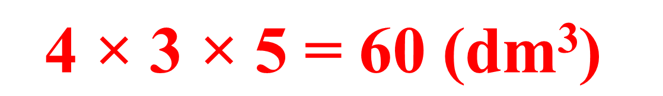
1/ Tính thể tích hình hộp chữ nhật có kích thước sau:
a = 4dm; b = 3dm; c = 5dm.
1
2
$$\text{4 }\text{×}\text{ 3 }\text{×}\text{ 5 = 60 (}\text{dm}\text{3}\text{)}$$
3

Slide 4

Tính thể tích hình hộp chữ nhật có ba kích thước là a=4,2 cm; b=3 cm và c=10 cm.
1
4,2 × 3 × 10 = 126 (cm³)
2
3

Slide 5

Tính thể tích hình hộp chữ nhật có ba kích thước là a= 4,2 m; b= 3 m và c=2 m.
1
2
4,2 × 3 × 2 = 25,2 (m³)
3

Slide 6




Slide 7



Slide 8

TRÒ CHƠI
ĐI TÌM KHO BÁU
ĐI TÌM KHO BÁU

Slide 9
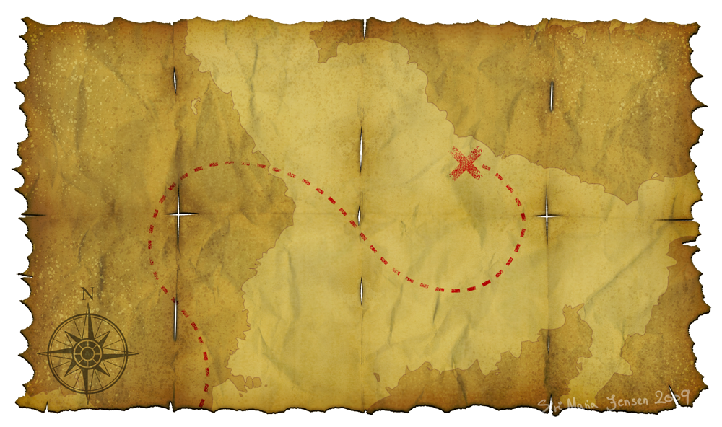






Slide 10
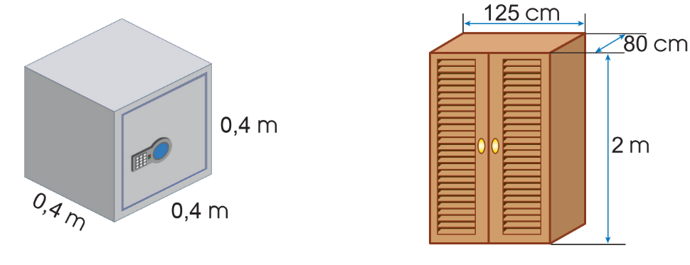
Bài 2:
a) Tính thể tích mỗi đồ vật sau:

Slide 11
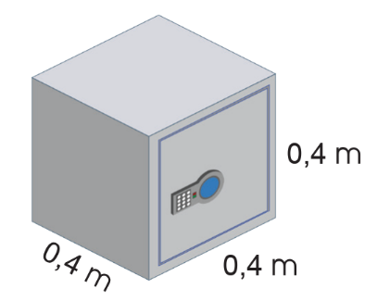
Thể tích cái két sắt là:
0,4 × 0,4 × 0,4 = 0,064 (m³)

Slide 12
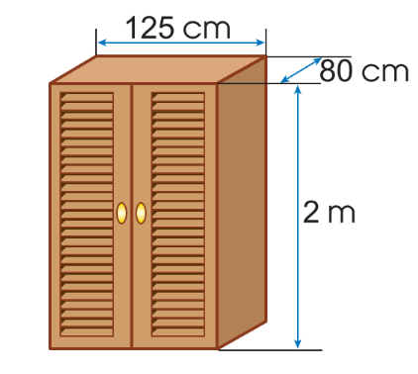
Đổi: 125 cm = 1,25 m; 80 cm = 0,8 m.
Thể tích cái tủ gỗ là:
1,25 x 0,8 x 2 = 2 (m³)

Slide 13
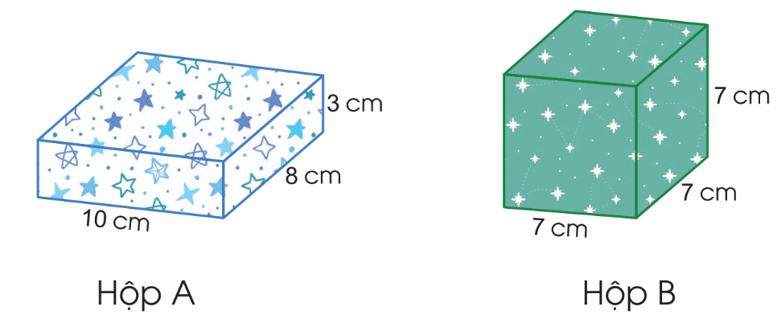
b) Trong hai hộp sau, hộp nào cần dùng nhiều giấy gói hơn?
Bài 2:

Slide 14
Diện tích giấy dùng để gói hộp A là:
(10 + 8) x 2 x 3 + 8 x 10 x 2 = 268 (cm³)
Diện tích giấy dùng để gói hộp B là:
7 x 7 x 6 = 294 (cm³)
Vậy trong hai hộp trên, hộp B cần dùng nhiều giấy gói hơn.

Slide 16
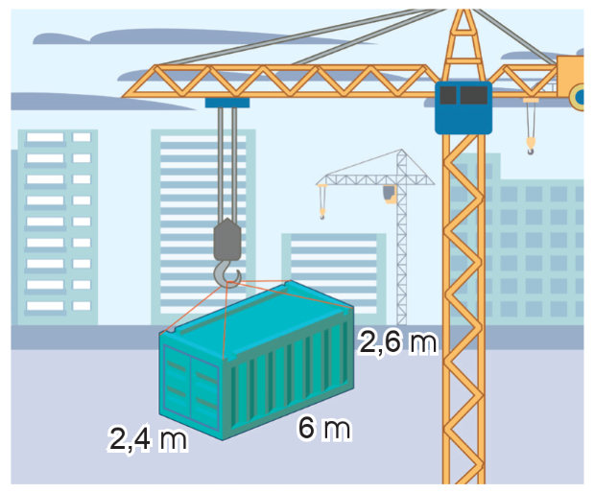
Bài 3:
Quan sát hình vẽ:
a) Tính thể tích thùng hàng.
b) Tính diện tích toàn phần của thùng hàng.

Slide 17
a) Thể tích thùng hàng là:
6 x 2,4 x 2,6 = 37,44 (m³)
b) Diện tích toàn phần của thùng hàng là:
(2,4 + 6) x 2 x 2,6 + 2,4 x 6 x 2 = 72,48 (m³)

Slide 19
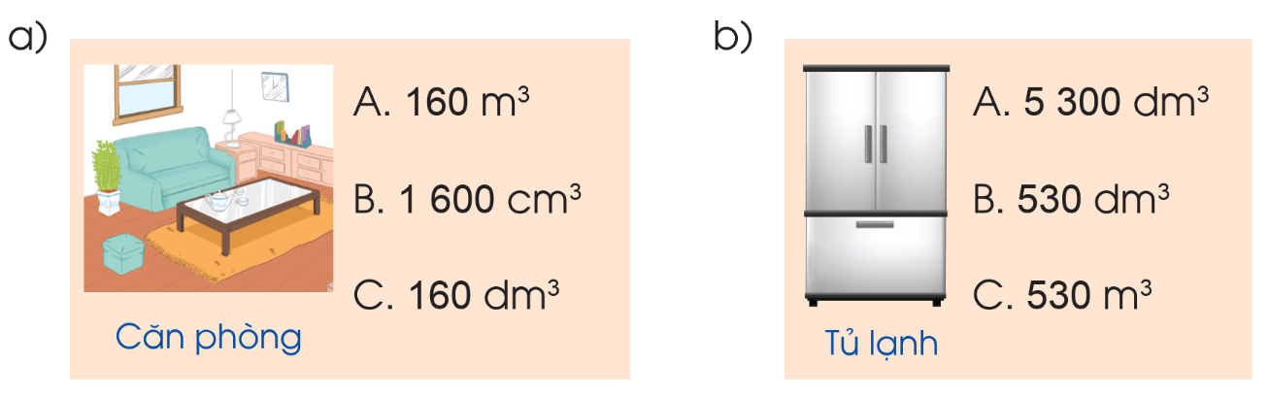
Ước lượng rồi lựa chọn số đo thể tích phù hợp:
Bài 4:

Slide 21
Cảm ơn các bạn đã giúp mình nhé, mình sẽ dùng số vàng này để giúp những người gặp khó khăn

Slide 22
DẶN DÒ
Ôn lại bài
Chuẩn bị bài tiếp theo

Slide 23


